Slide 1

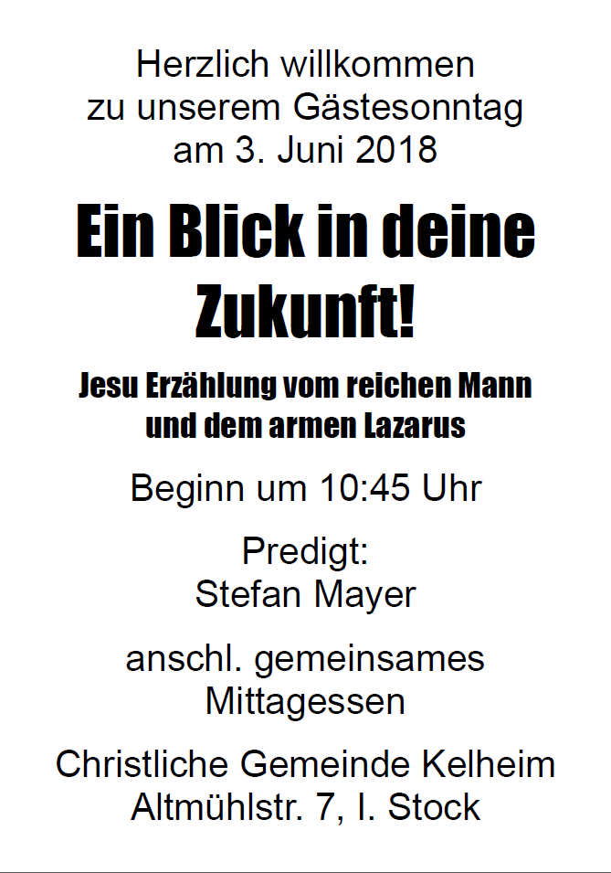

Slide 2
DIE LETZTE REISE --- VON JESUS
Als die Zeit näherrückte,
in der Jesus in den Himmel zurückkehren sollte,
machte er sich entschlossen auf den Weg nach Jerusalem
Lk. 9,51

Slide 3
Reichtum und Zukunft für Jünger
Lk. 16, 9 Und ich sage euch:
Macht euch Freunde mit dem ungerechten Mammon (aram. Reichtum/Luxus), damit, wenn er zu Ende geht, sie euch aufnehmen in die ewigen Hütten.
13 Kein Knecht kann zwei Herren dienen: Entweder er wird den einen hassen und den andern lieben, oder er wird an dem einen hängen und den andern verachten.
Ihr könnt nicht Gott dienen und dem Mammon (aram. Reichtum/Luxus).

Slide 4
Reichtum für die Phariäser
14 Das alles hörten die Pharisäer, die am Geld hingen, und sie spotteten über ihn.
15 Und er sprach zu ihnen:
Ihr seid's, die ihr euch selbst rechtfertigt vor den Menschen;
aber Gott kennt eure Herzen.
Denn was hoch ist bei den Menschen, das ist ein Gräuel vor Gott.

Slide 5
Jesu Erzählung vom reichen Mann und dem armen Lazarus
Die Zukunft der Pharisäer

Slide 6
1. Akt – Das Leben auf der Erde
19 Es war aber ein reicher Mann, der kleidete sich in Purpur und kostbares Leinen und lebte alle Tage herrlich und in Freuden.
20 Ein Armer aber mit Namen Lazarus lag vor seiner Tür, der war voll von Geschwüren
21 und begehrte sich zu sättigen von dem, was von des Reichen Tisch fiel, doch kamen die Hunde und leckten an seinen Geschwüren.

Slide 7
2. Akt – Die Todesstunde
22 Es begab sich aber,
dass der Arme starb, und er wurde von den Engeln getragen in Abrahams Schoß.
Der Reiche aber starb auch und wurde begraben.

Slide 8
3. Akt – Im Totenreich, die 1. Bitte
23 Als er nun in der Hölle(Hades) war, hob er seine Augen auf in seiner Qual und sah Abraham von ferne und Lazarus in seinem Schoß.
24 Und er rief und sprach: Vater Abraham, erbarme dich meiner und sende Lazarus, damit er die Spitze seines Fingers ins Wasser tauche und kühle meine Zunge; denn ich leide Pein in dieser Flamme.
25 Abraham aber sprach: Gedenke, Kind, dass du dein Gutes empfangen hast in deinem Leben, Lazarus dagegen hat Böses empfangen; nun wird er hier getröstet, du aber leidest Pein.
26 Und in all dem besteht zwischen uns und euch eine große Kluft, dass niemand, der von hier zu euch hinüber will, dorthin kommen kann und auch niemand von dort zu uns herüber.

Slide 9
4. Akt – Im Totenreich, die 2. Bitte
27 Da sprach er: So bitte ich dich, Vater, dass du ihn sendest in meines Vaters Haus;
28 denn ich habe noch fünf Brüder, die soll er warnen, damit sie nicht auch kommen an diesen Ort der Qual.
29 Abraham aber sprach: Sie haben Mose und die Propheten; die sollen sie hören.
30 Er aber sprach: Nein, Vater Abraham, sondern wenn einer von den Toten zu ihnen ginge, so würden sie Buße tun.
31 Er sprach zu ihm: Hören sie Mose und die Propheten nicht, so werden sie sich auch nicht überzeugen lassen, wenn jemand von den Toten auferstünde.

Slide 10
Mose und die Propheten
Das Wirken von Gottes Wort
Im AT: Der Prophet Jesaja 55, 11
so ist es auch mit dem Wort, das meinen Mund verlässt:
Es kehrt nicht leer zu mir zurück, ohne zu bewirken, was ich will, und das zu erreichen, wozu ich es ausgesandt habe.
Im NT – Paulus im Galaterbrief 2,20
20 Ich lebe, doch nun nicht ich, sondern Christus lebt in mir. Denn was ich jetzt lebe im Fleisch, das lebe ich im Glauben an den Sohn Gottes, der mich geliebt hat und sich selbst für mich dahingegeben.

Slide 11
Fragen am Schluss

Slide 12
Eine ewige Verdammnis ???
Selbst die Gläubigen würden das gerne abschwächen, sollen sie aber nicht, bzw. können sie es nicht:
Lk. 16, 26
Und in all dem besteht zwischen uns und euch eine große Kluft, dass niemand, der von hier zu euch hinüber will, dorthin kommen kann und auch niemand von dort zu uns herüber.
So auch C.S Lewis ein gläubiger engl. Schriftsteller……..er würde am liebsten die Stellen die über die ewige Verdammnis reden aus der Bibel streichen…..

Slide 13
Die Zukunft des Menschem liegt in seinem Willen
Es gibt anscheinend nur 2 Arten von Menschen nach der Bibel
  Die einen die HEUTE zu GOTT sagen:
  DEIN WILLE GESCHEHE
  Und die anderen zu denen GOTT einmal sagen wird:
  DEIN WILLE GESCHEHE

Slide 14
Gleichnis, Geschichte und Namen
Ein Gleichnis für was?
Namen sind untypisch für Gleichnis, aber ein Kennzeichen für den Gläubigen im Himmel
Luk. 10,20
Doch darüber freut euch nicht, dass euch die Geister untertan sind.
Freut euch aber, dass eure Namen im Himmel geschrieben sind.

Slide 15
Wie kommt man in den Himmel?
Interessant ist die Bedeutung von
Lazarus (hebräisch אֶלְעָזָר Elʿāzār ‚Gott hat geholfen')
Lk. 16, 15 Und er sprach zu ihnen:
Ihr seid's, die ihr euch selbst rechtfertigt vor den Menschen;
aber Gott kennt eure Herzen.
Denn was hoch ist bei den Menschen,
das ist ein Gräuel vor Gott.

Slide 16
…durch eine Begegnung mit dem lebendigen Gott
2. Kor 3,3 von euch ist offenbar geworden,
dass ihr ein Brief Christi seid,
ausgefertigt von uns im Dienst,
geschrieben nicht mit Tinte,
sondern mit dem Geist des lebendigen Gottes,
nicht auf steinerne Tafeln, sondern auf Tafeln,
die fleischerne Herzen sind.

Slide 17
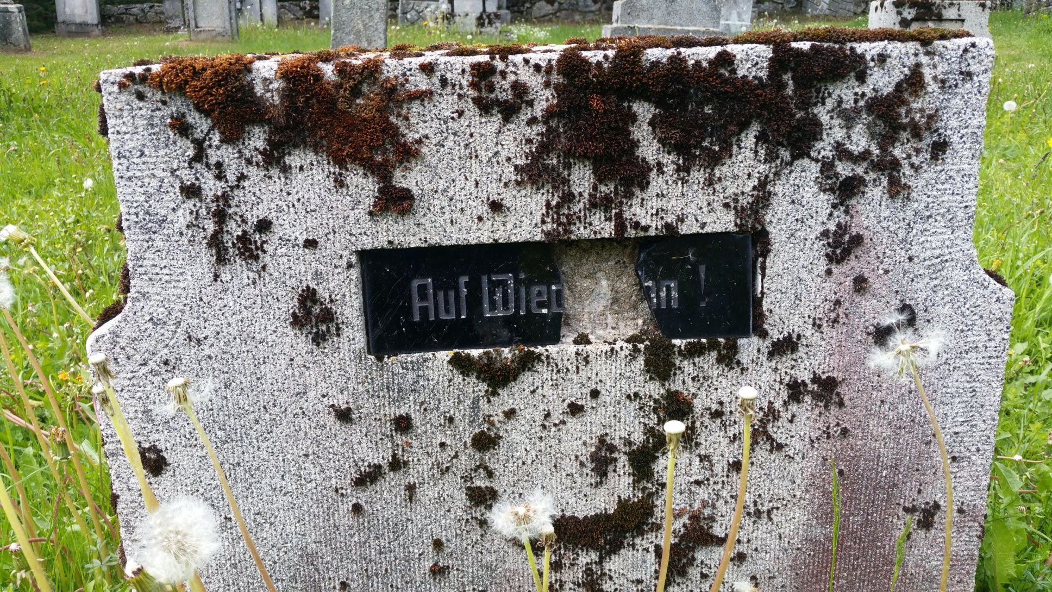

Slide 18
Die Auferstehung und das Leben
Joh. 11,25: Da sagte Jesus:
"ICH bin die Auferstehung und das Leben.
Wer an mich glaubt, wird leben, auch wenn er stirbt.
26 Und wer lebt und an mich glaubt, wird niemals sterben.
Glaubst du das?"
27 "Ja, Herr!", antwortete sie, "ich glaube, dass du der Messias bist, der Sohn Gottes, der in die Welt kommen soll."

